Slide 1
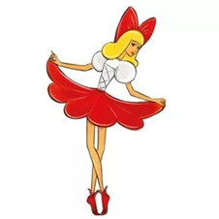
МУНИЦИПАЛЬНОЕ БЮДЖЕТНОЕ ДОШКОЛЬНОЕ ОБРАЗОВАТЕЛЬНОЕ УЧРЕЖДЕНИЕ
ЦЕНТР РАЗВИТИЯ РЕБЕНКА – ДЕТСКИЙ САД №8 «ДЮЙМОВОЧКА»
ФОРМИРОВАНИЕ НАВЫКОВ ЗДОРОВОГО ОБРАЗА ЖИЗНИ ДОШКОЛЬНИКОВ
С ПОМОЩЬЮ ПРИМЕНЕНИЯ ФИЛОСОФИИ
СЕБАСТЬЯНА КНАЙПА.
Подготовила: воспитатель высшей квалификационной категории Карнаух Е.Н.
воспитатель высшей квалификационной категории Субботина Н.В.
ГОРОДСКОЙ ОКРУГ МЫТИЩИ
2021ГОД.

Slide 2
АКТУАЛЬНОСТЬ
Здоровый ребенок - будущее нашей страны! Это приоритетное направление работы коллектива нашего детского сада. «Здоровый образ жизни не формируется сам по себе» и «задача общества — создать благоприятные условия, позволяющие нашим детям гармонично развиваться». «Нужны новые формы работы, широкий выбор не только спортивных, но и оздоровительных мер для детей младшего возраста, именно в этом возрасте закладываются привычки и интересы, и нужно их сформировать» говорил В. В. Путин.

Slide 3
Баварский священник Себастьян Кнайп

Slide 4
5 основных направлений Системы Кнайпа:
ВОДОЛЕЧЕНИЕ
ФИТОТЕРАПИЯ
ПИТАНИЕ
ДВИЖЕНИЕ
БАЛАНС
ДУШИ И ТЕЛА

Slide 5
Водолечение - основа системы Кнейпа Вода лечит и укрепляет организм.

Slide 6
Гимнастика после сна

Slide 7
По коврикам здоровья в зону воды

Slide 8
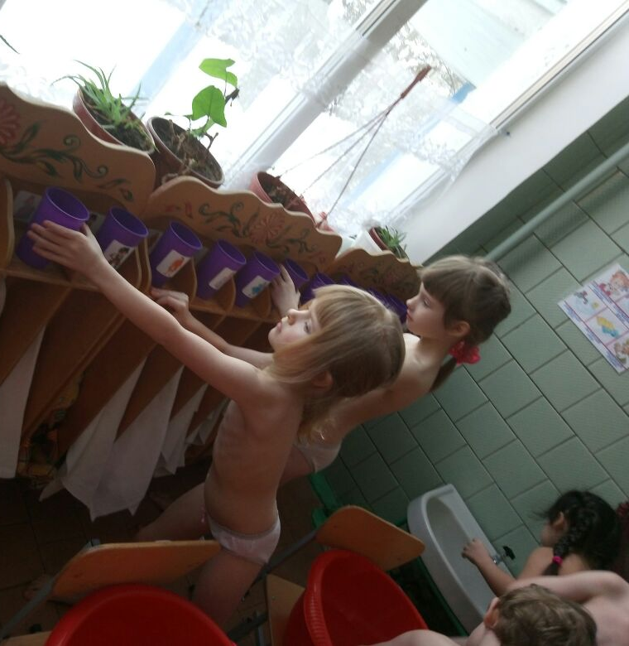
От водички, от водицы Всё улыбками искрится! От водички, от водицы Веселей цветы и птицы!

Slide 9
«Утренний кофе»

Slide 10
Закаливание Упражнение «Обезьянка»

Slide 11
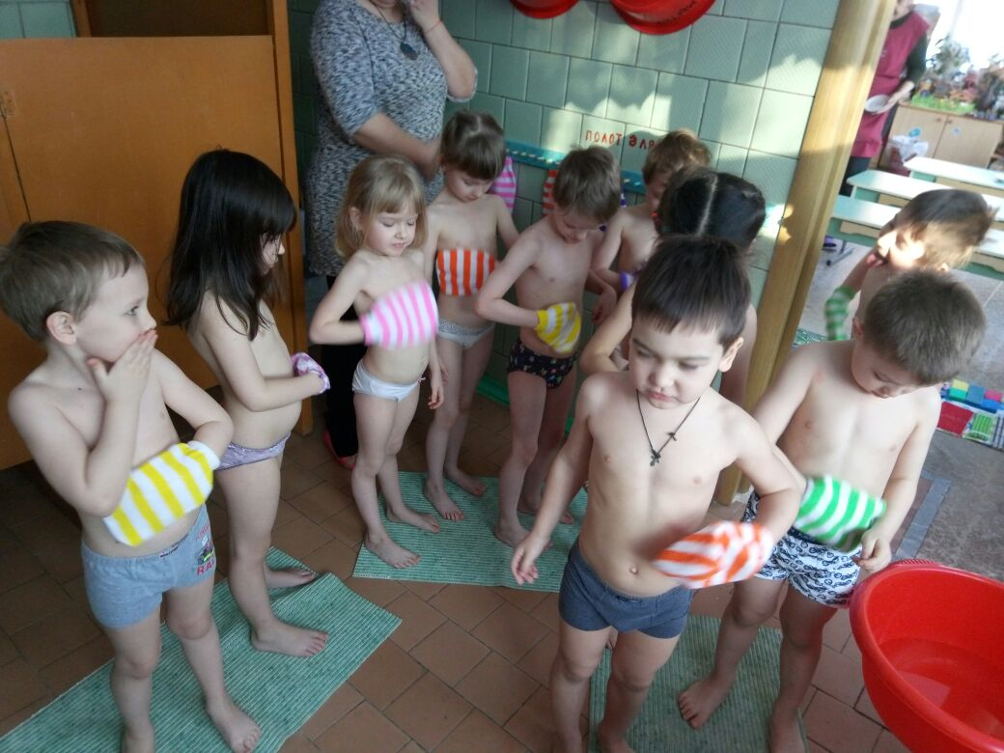
«Обтирание»

Slide 12
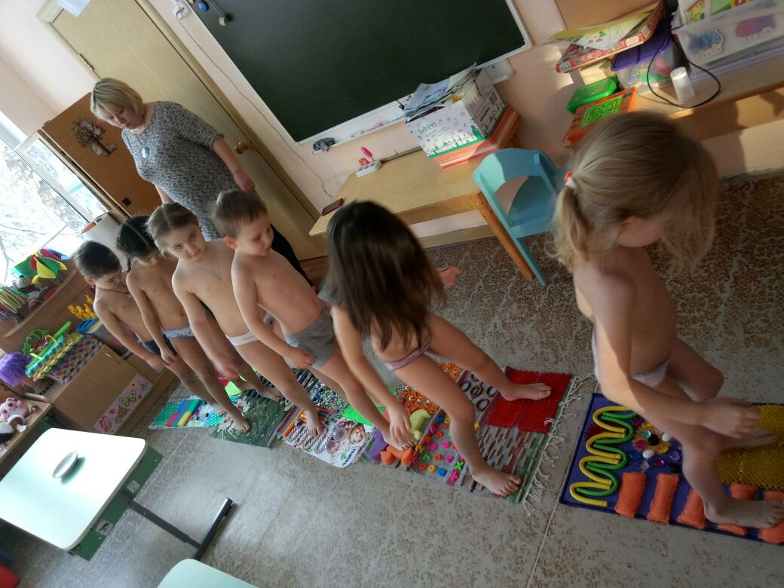
«Дорожка здоровья»

Slide 13
Обливание ног водой комнатной температуры

Slide 14
Упражнение «Велосипед»

Slide 17
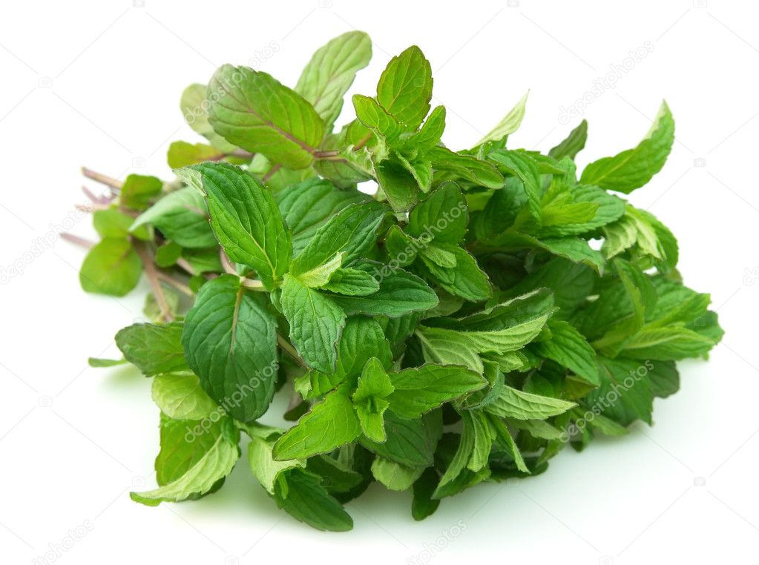
Фитотерапия

Slide 18
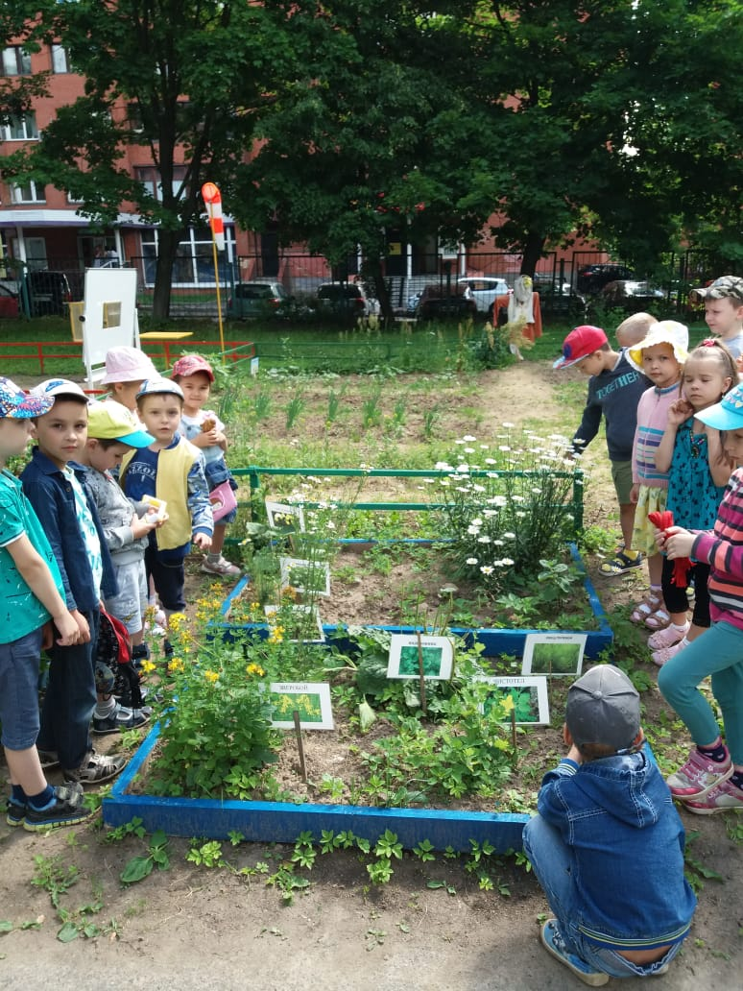
Огород лекарственных трав

Slide 19
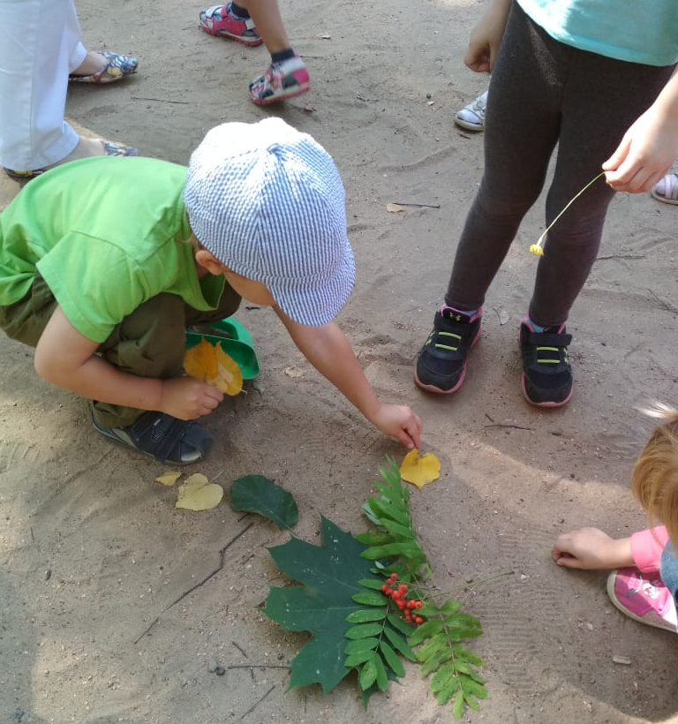
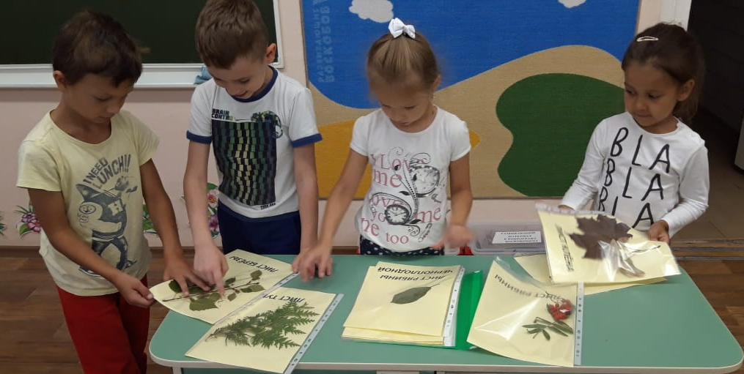
Собираем и сушим гербарий

Slide 20
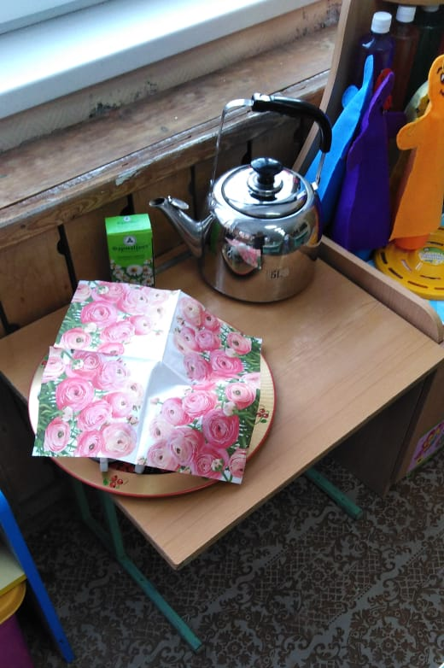
Про ромашку надо знать Белый крошечный цветочек – Для припарок, для примочек Если воспаление – Отвар - успокоение

Slide 21
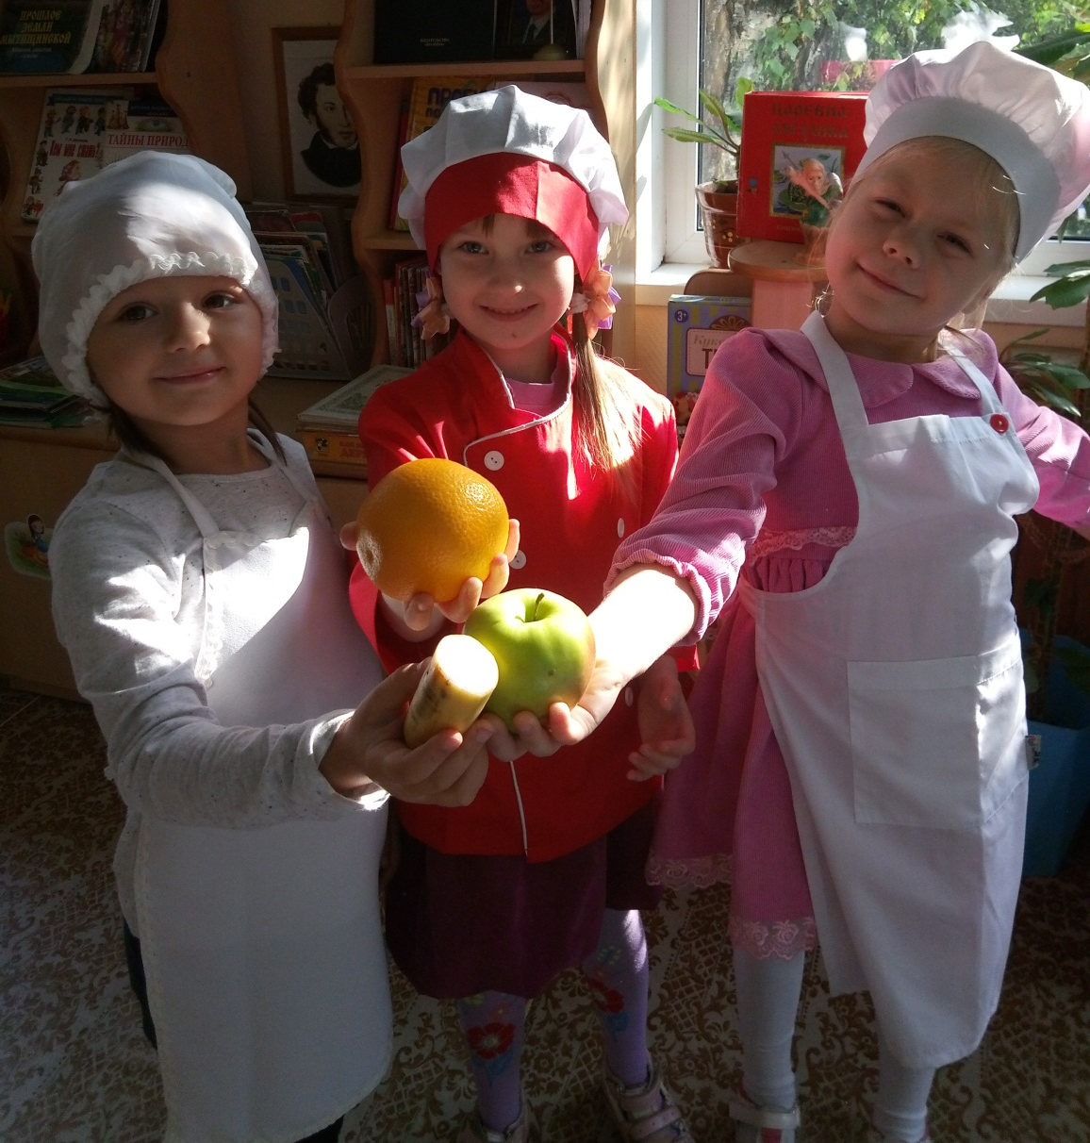
Здоровое питание важная часть системы Кнайпа.

Slide 22
«Разговор о здоровом и правильном питании»

Slide 23
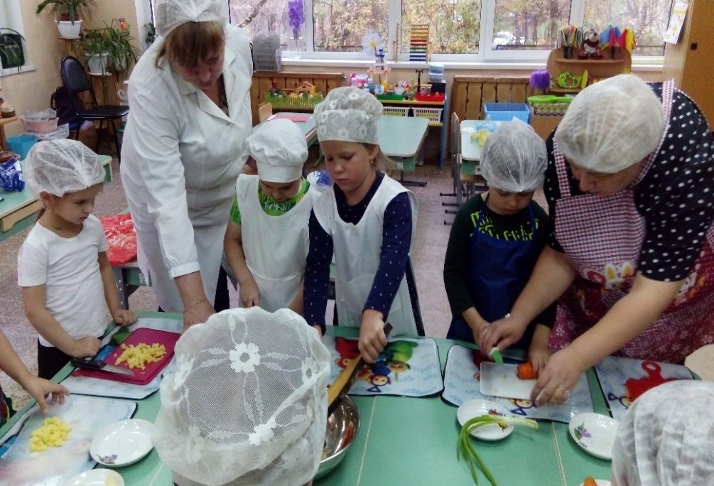
Мастер - класс

Slide 24
Игра «Город здоровья»

Slide 25
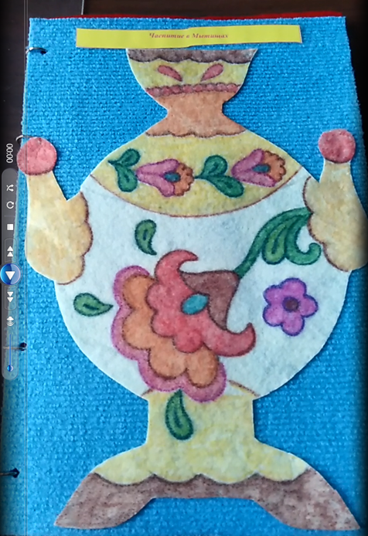
Методическое пособие «Чаепитие в Мытищах»

Slide 26
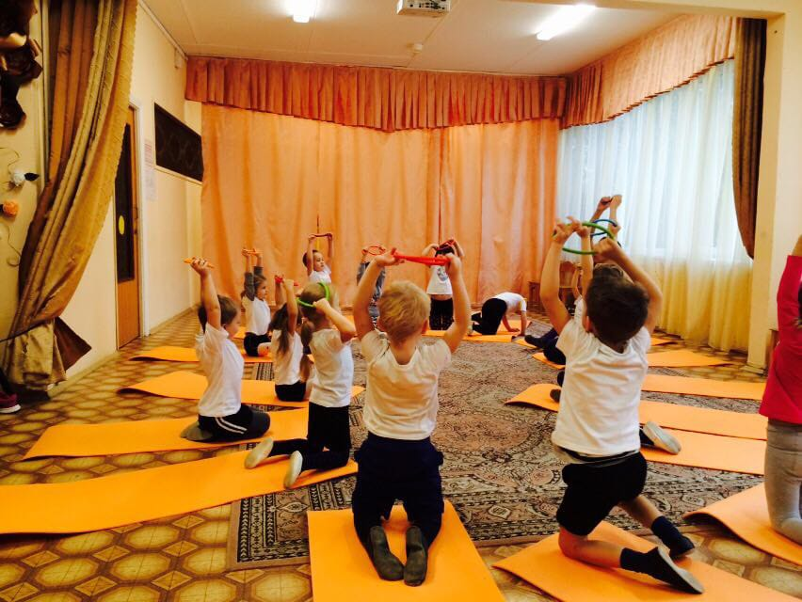
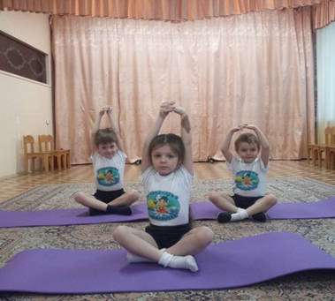
Девиз Кнайпа: "Движение - жизнь"

Slide 27
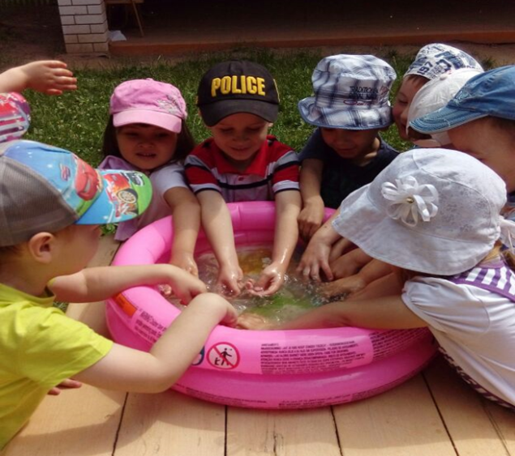
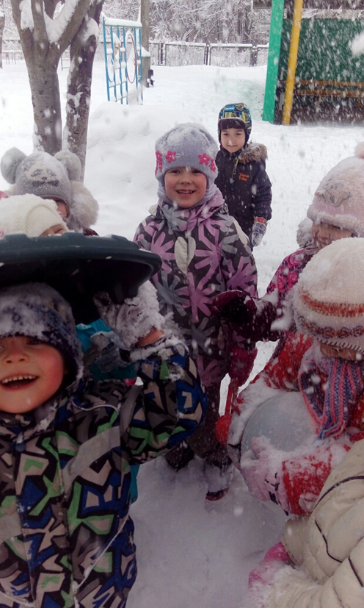
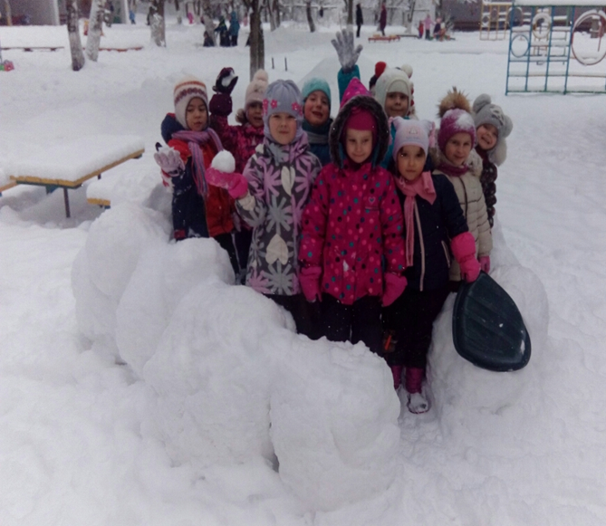
Ежедневные прогулки -
верный путь к здоровью!

Slide 28
Занятия в группе

Slide 29
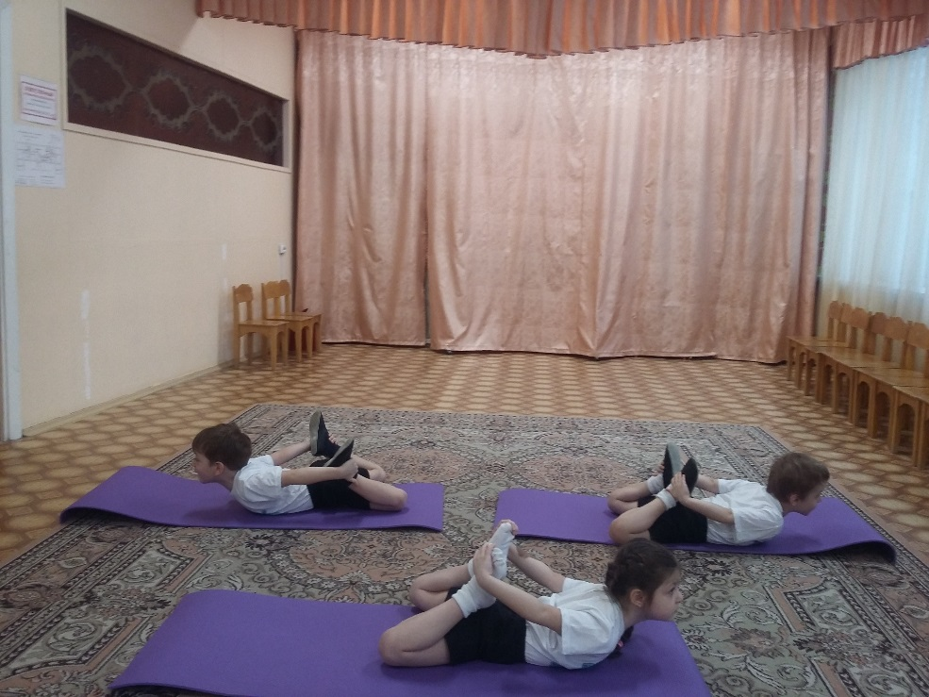
Детская Хатха -Йога

Slide 30
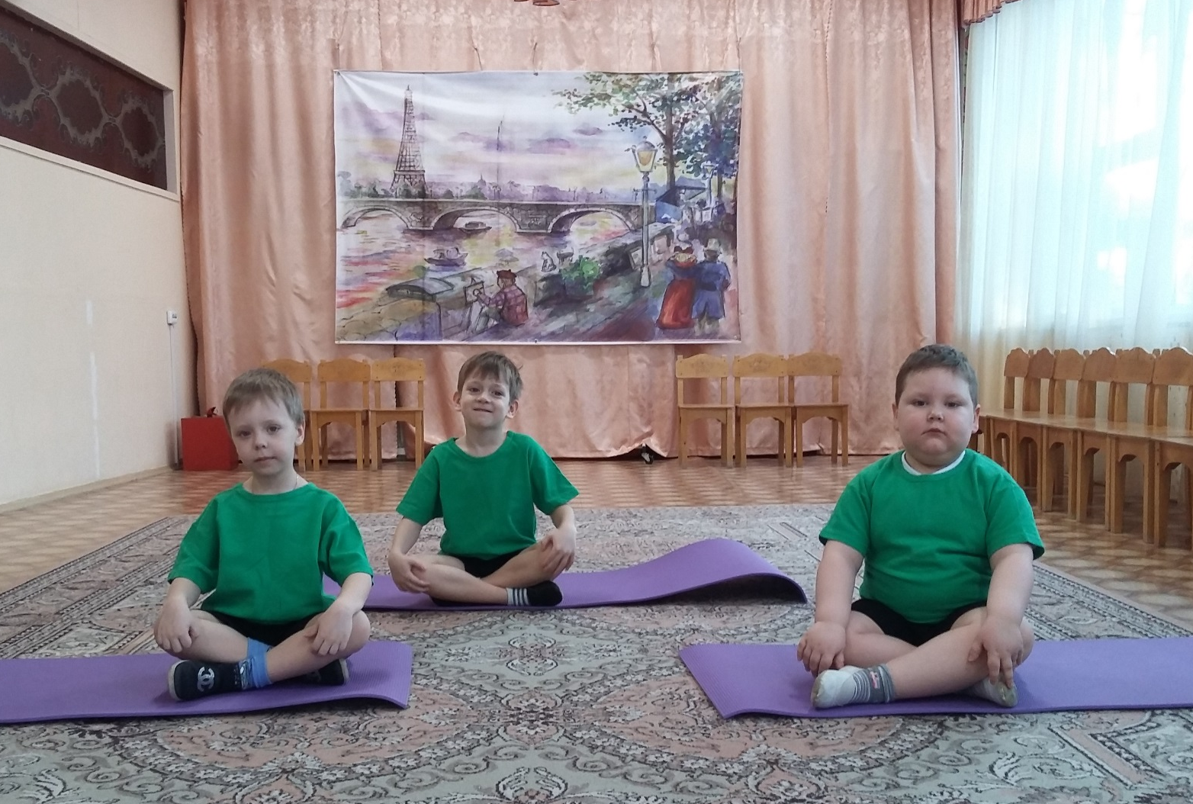
БАЛАНС ДУШИ И ТЕЛА

Slide 31
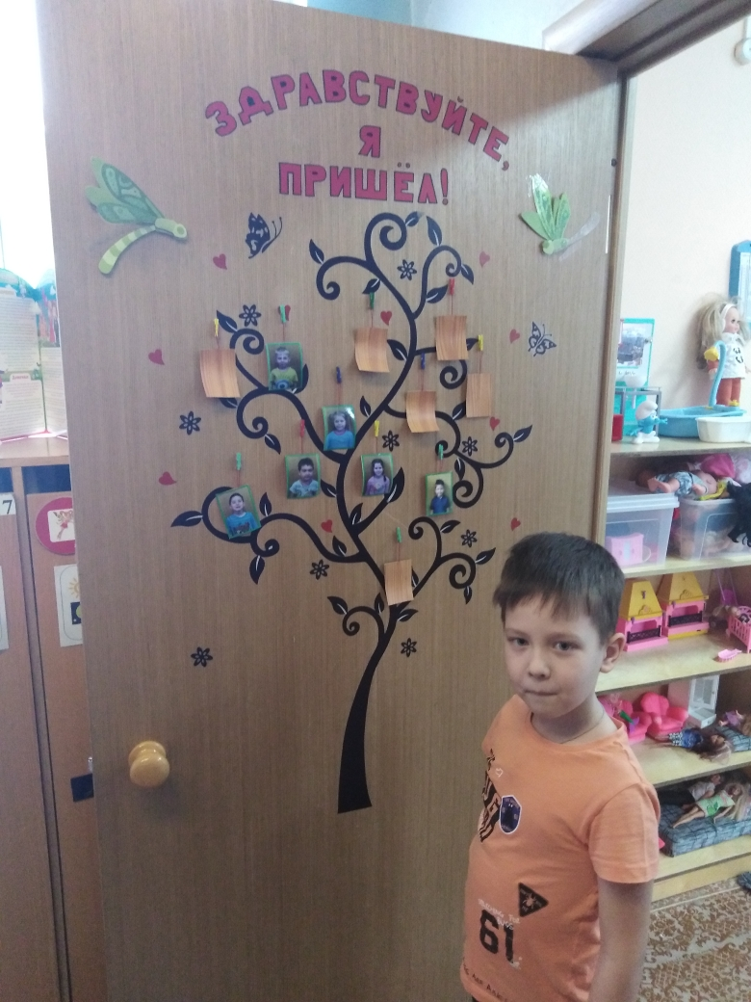
Здравствуйте, я пришел!

Slide 32
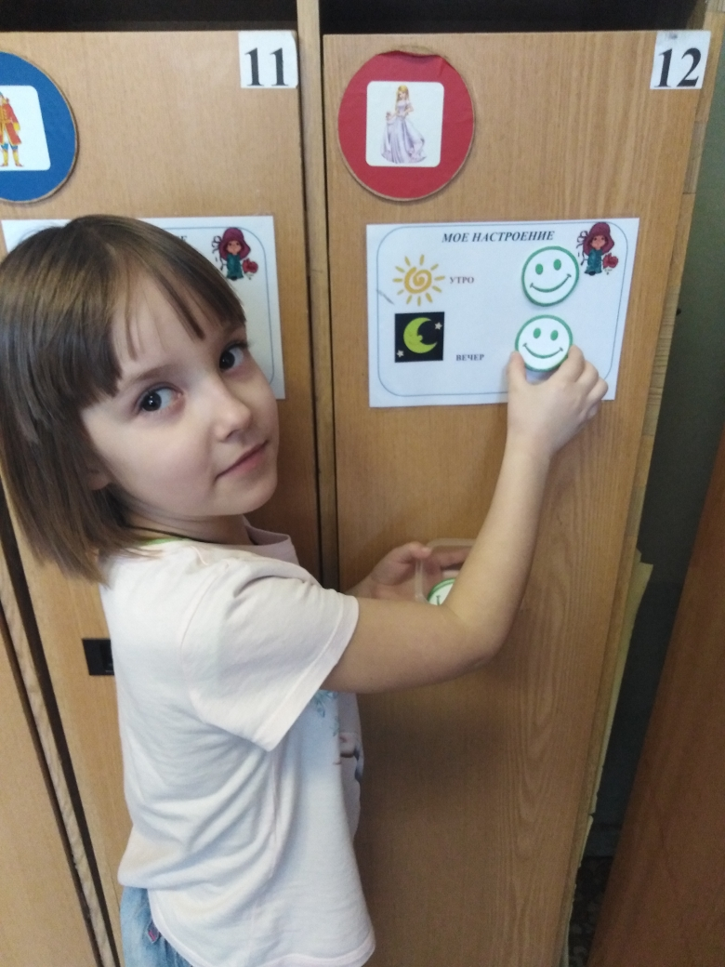
Мое настроение

Slide 33
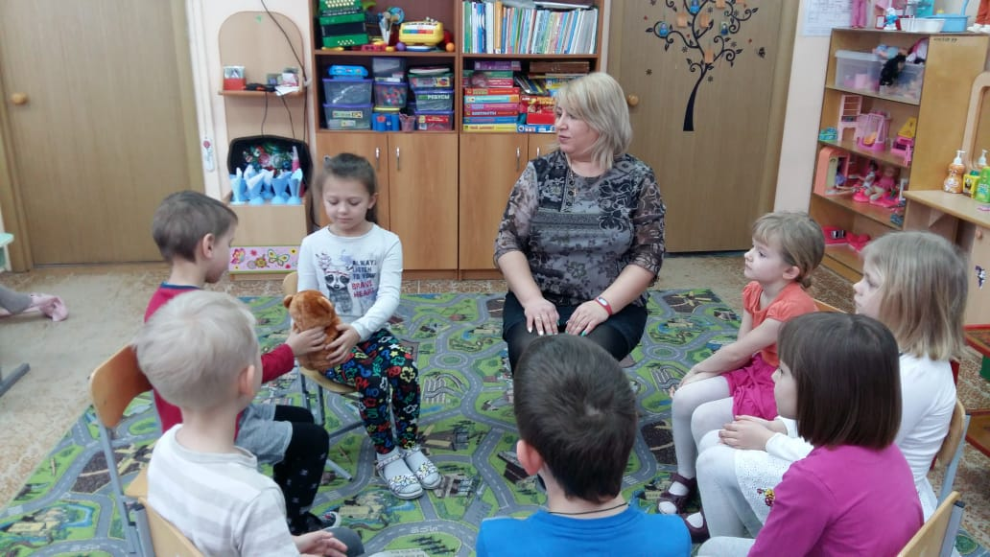
Профилактика эмоционального напряжения Утренний круг/вечерний круг

Slide 34
Центр психологической разгрузки

Slide 35
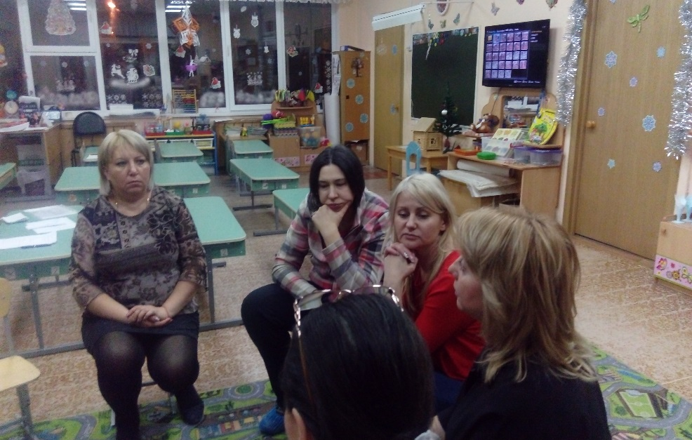
Работа с родителями.

Slide 36
Показатели здоровья. За 2017-2019 год.

Slide 37
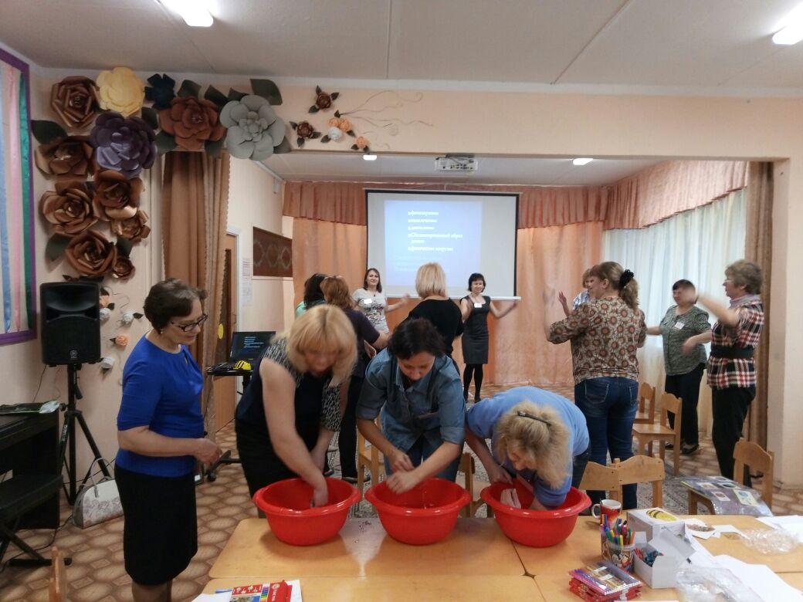
Семинар- практикум для воспитателей

Slide 38
«Здоровье свыше нам дано,
учись, малыш, беречь его!»
Спасибо за внимание!

